Slide 1
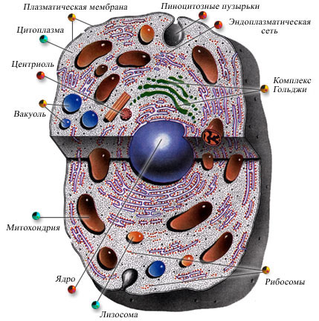
ЭУКАРИОТИЧЕСКАЯ КЛЕТКА
Цитоплазма. Органоиды.
Составила: Алексаева Наталья Александровна, учитель биологии МОУ «СОШ №60»
Идентификатор 218-560-814

Slide 2
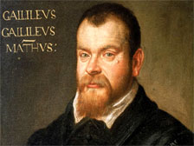
ГАЛИЛЕО ГАЛИЛЕЙ (1564-1642)

Slide 3
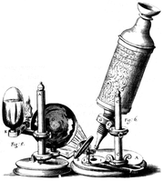
РОБЕРТ ГУК (1635-1703)

Slide 4
АНТОНИ ВАН ЛЕВЕНГУК (1632 – 1723)

Slide 5
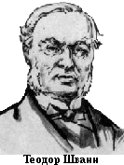
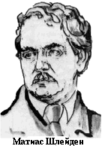
СОЗДАНИЕ КЛЕТОЧНОЙ ТЕОРИИ (1838-1839)

Slide 6
ОСНОВНЫЕ ПОЛОЖЕНИЯ КЛЕТОЧНОЙ ТЕОРИИ
Клетка-структурная и функциональная единица живых организмов
Клеткам присуще мембранное строение
Ядро-главная составляющая часть клетки
Клетки размножаются только делением
Клеточное строение организма свидетельствует о единстве происхождения живого

Slide 7
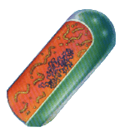
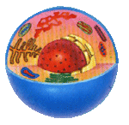
ЭУКАРИОТЫ И ПРОКАРИОТЫ

Slide 8
К Л Е Т К А
Цитоплазматическая
мембрана
Ц и т о п л а з м а
Я д р о
Защитная функция
Транспорт веществ
Избирательная
проницаемость
Среда для протекания химических реакций
Хранение и
передача
наследственных
информации
Контроль за
процессами
жизнедеятельности
клетки

Slide 9
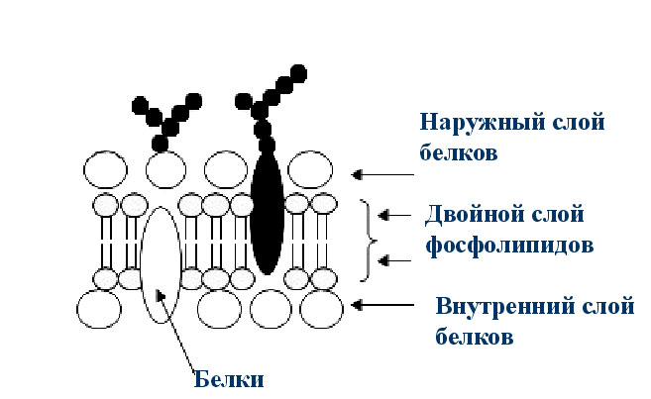
ЦИТОПЛАЗМАТИЧЕСКАЯ МЕМБРАНА

Slide 10
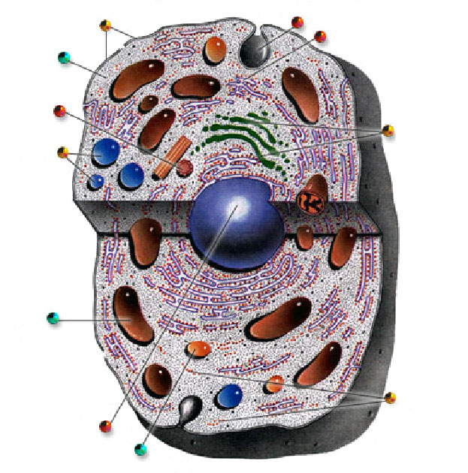
Плазматическая
мембрана
Пиноцитозные пузырьки
Эндоплазматическая сеть
2
Цитоплазма
Центриоль
3
Аппарат Гольджи
Вакуоль
Митохондрия
1
Рибосомы
Ядро
4
Лизосома

Slide 11
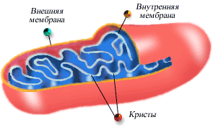
МИТОХОНДРИЯ

Slide 12
ЗАДАНИЯ ДЛЯ ГРУПП
1 группа Эндоплазматическая сеть
2 группа Аппарат Гольджи
3 группа Лизосомы
4 группа Пластиды

Slide 13
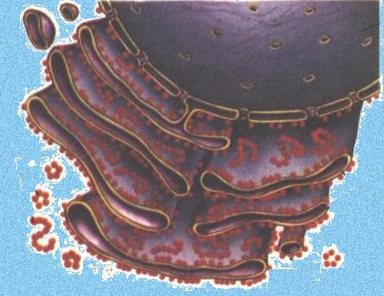
ЭНДОПЛАЗМАТИЧЕСКАЯ СЕТЬ

Slide 14
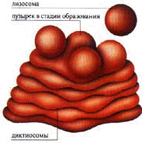
АППАРАТ ГОЛЬДЖИ

Slide 15
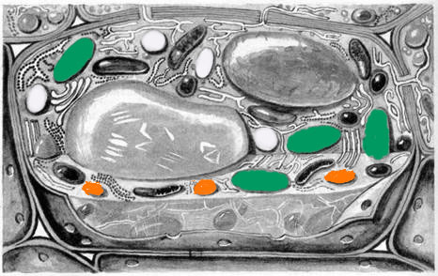
ПЛАСТИДЫ
Хлоропласты
Хромопласты
Лейкопласты

Slide 16
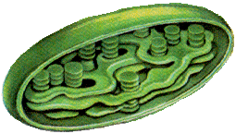
Хлоропласты

Slide 17
КРОССВОРД

Slide 18
Критерии отметок
«5» - 10 правильных ответов
«4» - 7-9 правильных ответов
«3» - 5-6 правильных ответов
«2» - 4 и менее правильных ответов

Slide 19
ВЫРАЗИ СВОЕ ОТНОШЕНИЕ К УРОКУ

